Slide 1
STAGE ECOLE Septembre 2017
Ouverture d’un dispositif
ULIS
Les fonctions cognitives
Ecole de Doubs

Slide 2
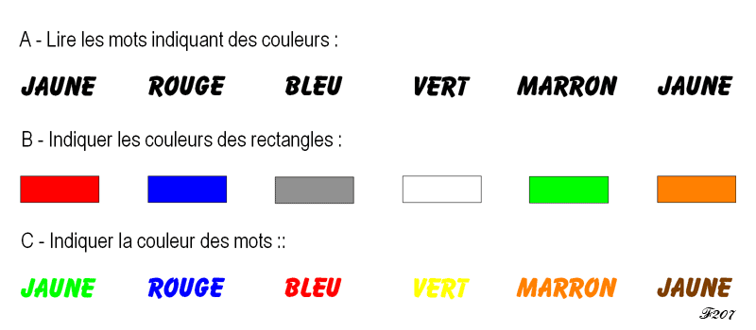

Slide 3
LES FONCTIONS INSTRUMENTALES
Les fonctions réceptives Ce qui permet la réception de l’information | La fonction mnésique Ce qui permet le stockage de l’information | Les fonctions expressives Ce qui permet l’expression de l’information
Les sens (audition, vue…) Les fonctions visuo –spatiales | Les mémoires Mémoire à court terme Mémoire de travail Mémoire à long terme | Les praxies ( les gestes, la motricité, le mouvement, …) Les langages (oral et écrit, expression et communication)

Slide 4
Les fonctions exécutives
Les fonctions exécutives Ce qui permet d’organiser mentalement l’information Ensemble de fonctions qui est souvent comparé à un contremaître ou à un chef d’orchestre dont l’objectif est de coordonner toutes les fonctions cognitives.
La planification Le contrôle des impulsions : l’inhibition La flexibilité de pensée et d’action Le raisonnement / Logique La prise de décision L’ attention

Slide 5
LA « DOUBLE TÂCHE »

